Slide 1




标准时间分析系统(MOST) 项目启动会 2019-09-09 Freedom (APJ)
珠海爱浦京软件股份有限公司

Slide 2
目录
项目目标
技术框架
构建方法
项目团队
项目管控
开发计划
联系方式
原型

Slide 3
项目目标
标准时间分析系统(MOST)：
提高动作分析录入效率，减少无效操作，降低耗时
更灵活的控制视频播放
自动生成汇总表，把人员从繁重的报表汇总工作中解放出来

Slide 4

技术框架

Slide 5
技术框架
产品/服务类型 | 产品/服务名称（版本） | 优势
Http服务 | Nginx (1.14.2) | 1、高性能、高稳定性HTTP和反向代理web服务器 2、低系统资源的消耗，占有内存少，并发能力强 3、具有丰富的功能集、示例配置文件
后台 | JAVA (8u221) | 1、一次编写，到处运行。 2、系统的多平台支持。 3、强大的可伸缩性。 4、多样化和功能强大的开发工具支持。 5、通过虚拟机的优化，性能接近低级语言 6、高安全性
 | Node.js (10.15.0 LTS)（备选） | 1、事件驱动，充分利用系统资源，高性能 2、异步、非阻塞，可以实现非常高的并发 3、非常活跃的社区支持，大量的第三方资源
数据库 | PostgreSQL (9.6) | 1、基于BSD协议，完全免费 2、全功能的自由软件数据库，支持事务、子查询、多版本并行控制系统、数据完整性检查等高级特性 3、与PostgreSQL配合的开源软件很多

Slide 6
技术框架
产品/服务类型 | 产品/服务名称（版本） | 优势
前端 | Vue.js (2.5.2) | 1、易用，基于HTML、CSS、JavaScript快速上手； 2、灵活，不断繁荣的生态系统，可以在一个库和一套完整框架之间自如伸缩； 3、高效，20kB 运行大小，超快虚拟 DOM，最省心的优化
前端UI库 | Element.UI | 1、一致。与现实生活的流程、逻辑保持一致，遵循用户习惯的语言和概念；所有元素和结构保持一致 2、高效。设计简洁直观的操作流程；语言表达清晰且表意明确，让用户快速理解进而作出决策；界面简单直白，让用户快速识别而非回忆，减少用户记忆负担 3、反馈。通过界面样式和交互动效让用户可以清晰的感知自己的操作；操作后，通过页面元素的变化清晰地展现当前状态

Slide 7
核心功能
动作分析录入
动作分析录入基于全功能的 Vue 表格vxe-table进行定制开发；
Vue对于键盘事件有非常强大、灵活、易用的封装，便于监听键盘事件并进行处理，实现快捷输入
视频播放
基于开源的、灵活定制的HTML视频播放器Video.js开发视频播放功能

Slide 8
构建方法

Slide 9
构建方法
整体项目采用瀑布模型，在开发阶段采用迭代模式
邀请用户参与
需求确认
最终确认需求规格说明书，产出高质量的系统功能设计说明书.
在编码开发前确认 80% 的需求
原型设计阶段
用户参考APJ提供的原型设计，给出自己的建议进行调整。
在编码开发前完成 80% 的原型设计
开发阶段
用户可以在开发阶段的每个迭代完成后预览系统，尽早并提出建议，避免偏离用户需求
开发每个迭代前 100% 确认该迭代的需求
开发每个迭代前 100% 确认该迭代的原型设计
1. 计划
2. 需求
3. 设计
4. 开发
5. 测试
6. 部署

Slide 10
项目实施

Slide 11
项目团队
APJ 项目角色 | 姓名 | 简介
项目总监 | 1人 | 公司总监级
项目经理 | 何福睿 | 16年开发经验 JavaScript全栈技术，精通Node.js，Vue.js 精通数据库设计、SQL开发，熟悉PostgreSQL 、SQL Server、 DB2、Greenplum、 MySQL
开发经理 | 张立岩 | 6年的软件开发经验 精通JAVA和Spring、Spring MVC、Spring Boot、 Dubbo、 Spring Cloud、 Struts 、MyBatis、 Hibernate、JSP等技术 精通Vue.js、Angular.js 熟悉MySQL、 MongoDB、 Redis数据库
开发测试 | 2人
UI | 1人
SQA | 1人

Slide 12
项目团队架构
项目总监
SQA
项目经理
何福睿
开发经理
张立岩
开发测试
UI
廖荣爽

Slide 13
项目管控
频率 | 沟通形式 | 说明
每周 | 周例会 | 参与：双方项目组相关人员 产出：会议纪要、项目周报
每月 | 月度会议 | 参与：指导委员会及项目组相关人员 产出：会议纪要、项目月报
阶段性成果产出 | 阶段性会议 | 责任人：双方项目经理 参与：指导委员会及项目组相关人员 产出：阶段性成果
不定期 | 专题研讨会 | 参与：双方相关人员 产出：会议纪要
不定期 | 临时会议 | 参与：视情况而定 产出：会议纪要

Slide 14


沟通工具
Email
微信

Slide 15
开发计划

Slide 16
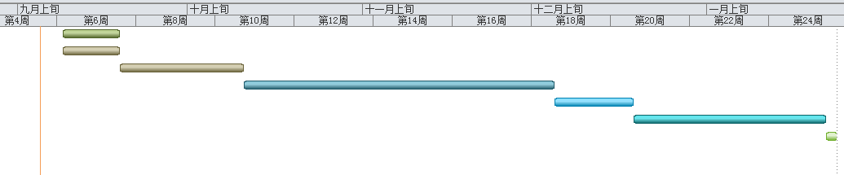
开发计划
 | 阶段 | 日期
1 | 计划 | 2019-09-09 至 2019-09-18
2 | 需求 | 2019-09-09 至 2019-09-18
3 | 设计 | 2019-09-19 至 2019-10-10
4 | 开发 | 2019-10-11 至 2019-12-04
5 | 系统集成测试(SIT) | 2019-12-05 至 2019-12-18
6 | 用户验收测试(UAT) | 2019-12-19 至 2020-01-21
7 | 部署 | 2020-01-22 至 2020-01-23

Slide 17
交付物
阶段 | 日期 | 关键交付物
计划 | 2019-09-09 至 2019-09-18 | 项目计划
需求 | 2019-09-09 至 2019-09-18 | 用户需求说明书(URS)
设计 | 2019-09-19 至 2019-10-10 | 功能设计说明书(FDS)
开发 | 2019-10-11 至 2019-12-04
系统集成测试(SIT) | 2019-12-05 至 2019-12-18 | SIT测试报告
用户验收测试(UAT) | 2019-12-19 至 2020-01-21 | UAT测试报告 用户手册、维护手册 验收报告
部署 | 2020-01-22 至 2020-01-23 | 系统应用

Slide 18
EPSON 人员及和职责
角色 | 用户需求 | 用户需求 签字确认 | 功能说明书 签字确认 | UAT测试案例 | UAT测试报告 签字确认 | 验收报告 签字确认
项目经理 | ✔ |  |  | ✔
最终用户 | ✔ | ✔ | ✔ | ✔ | ✔ | ✔

Slide 19
EPSON 人员参与
时间 | 角色 | 参与
2019-09-09 ~ 2019-09-18 | 项目经理 最终用户 | 需求分析
2019-09-23 ~ 2019-09-30 | 项目负责人 项目经理 | 检查《需求规格说明书》
2019-09-30 | 项目负责人 | 签字《需求规格说明书》
2019-10-14 ~ 2019-10-18 | 项目负责人 项目经理 | 检查《功能设计说明书》
2019-10-18 | 项目负责人 | 签字《功能设计说明书》 原型确认
2019-12-09 ~ 2019-12-18 | 项目经理 最终用户 | 《UAT测试用例》
2019-12-19 ~ 2020-01-21 | 最终用户 | UAT测试
2020-01-21 | 项目负责人 | 签字《UAT测试报告》 签字《验收报告》

Slide 20


Slide 21
联系方式
APJ | 联系方式
湛旭东 | Email: jkeen@apjcorp.com
何福睿 | Email: freedomhe@apjcorp.com 微信: 16023096
张立岩 | Email: lakezhang@apjcorp.com 微信: 13683391260
罗钰 | Email: royluo@apjcorp.com 微信: 13597320713
廖荣爽 | Email: adoliao@apjcorp.com

Slide 22
原型

Slide 23

原型

Slide 24
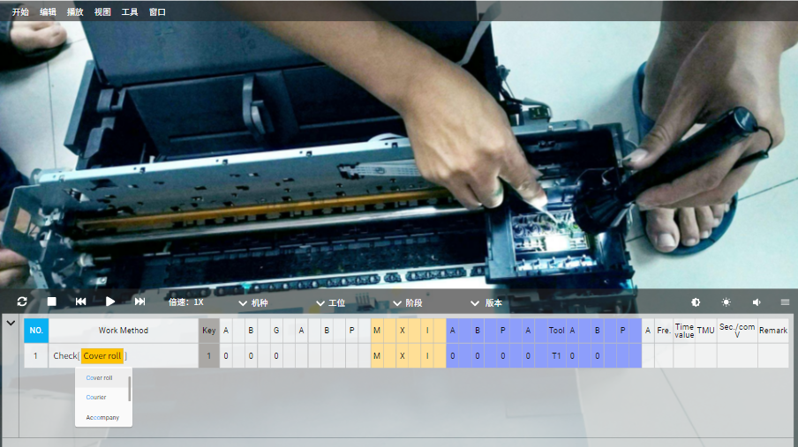
原型

Slide 25
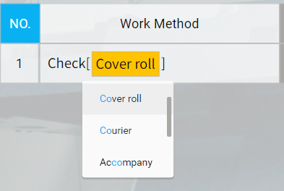
原型

Slide 26
谢谢!

